Slide 1
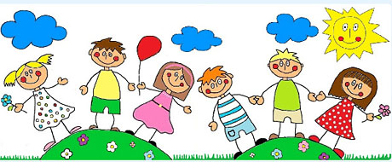
ŠKD
na našej škole

Slide 2
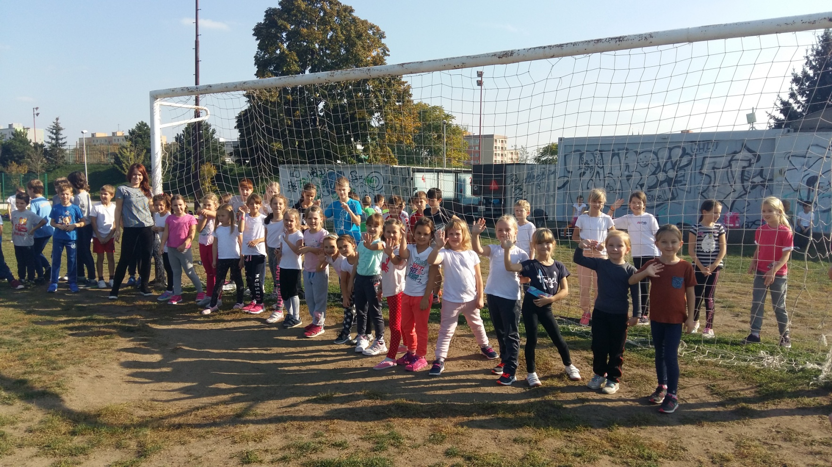
Jesenný beh
na Slávii

Slide 3
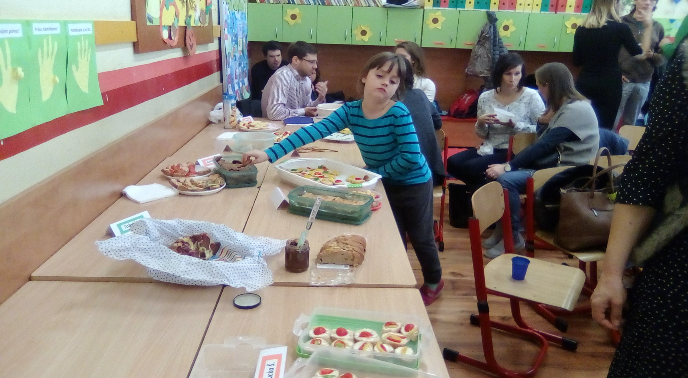
Zdravé raňajky
s rodičmi

Slide 4
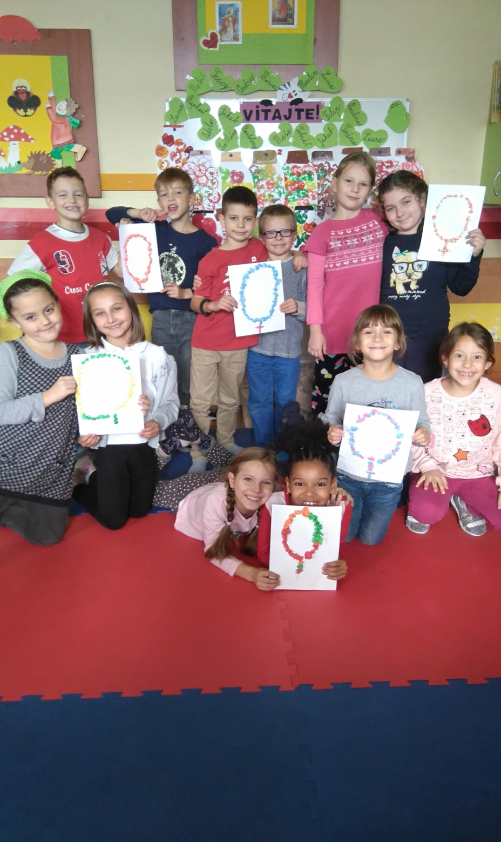
Mesiac Ruženca
Tvoríme v ŠKD

Slide 5
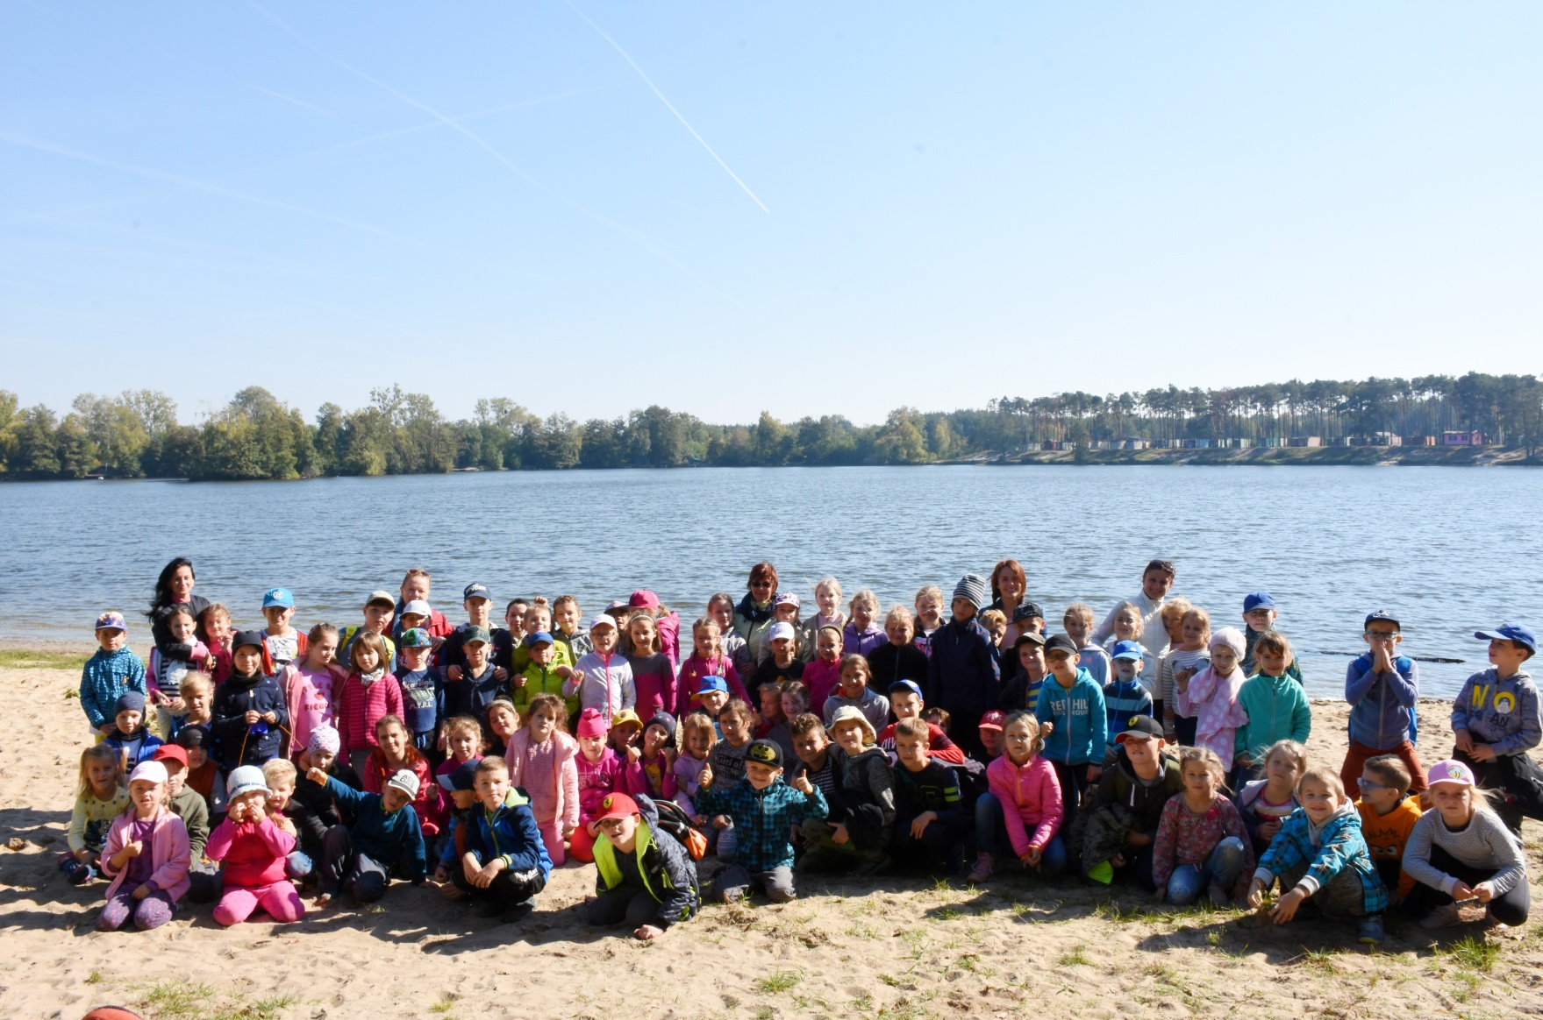
Sobotný výlet
do Šaštína

Slide 6
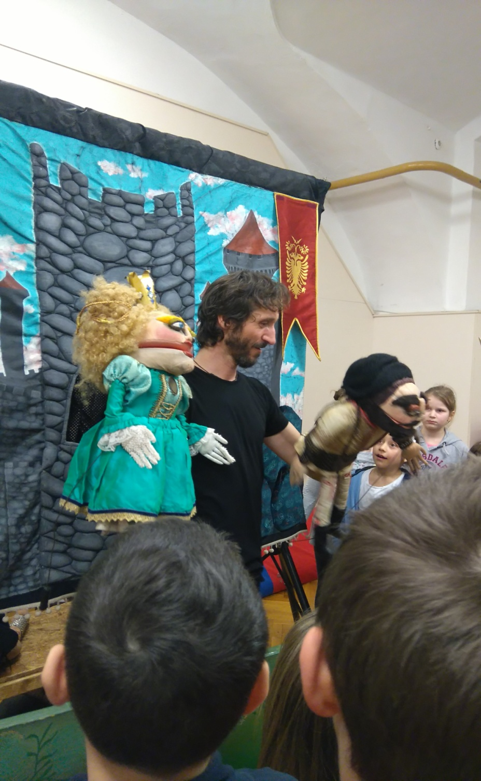
Bábkové divadlo
Lomidrevo
Na hojdačke

Slide 7
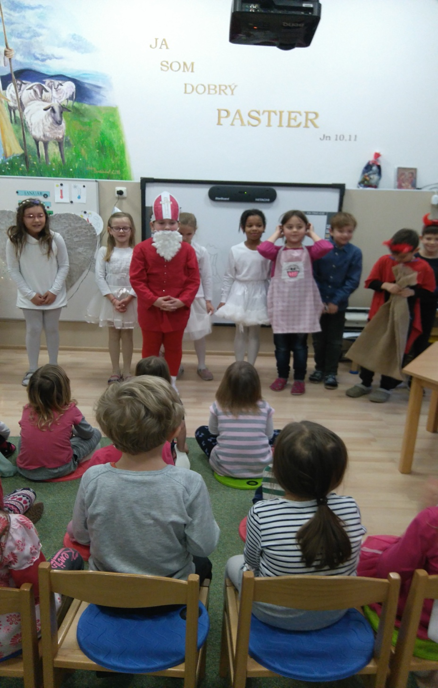
Mikuláš
Deti ŠKD
pre deti MŠ

Slide 8
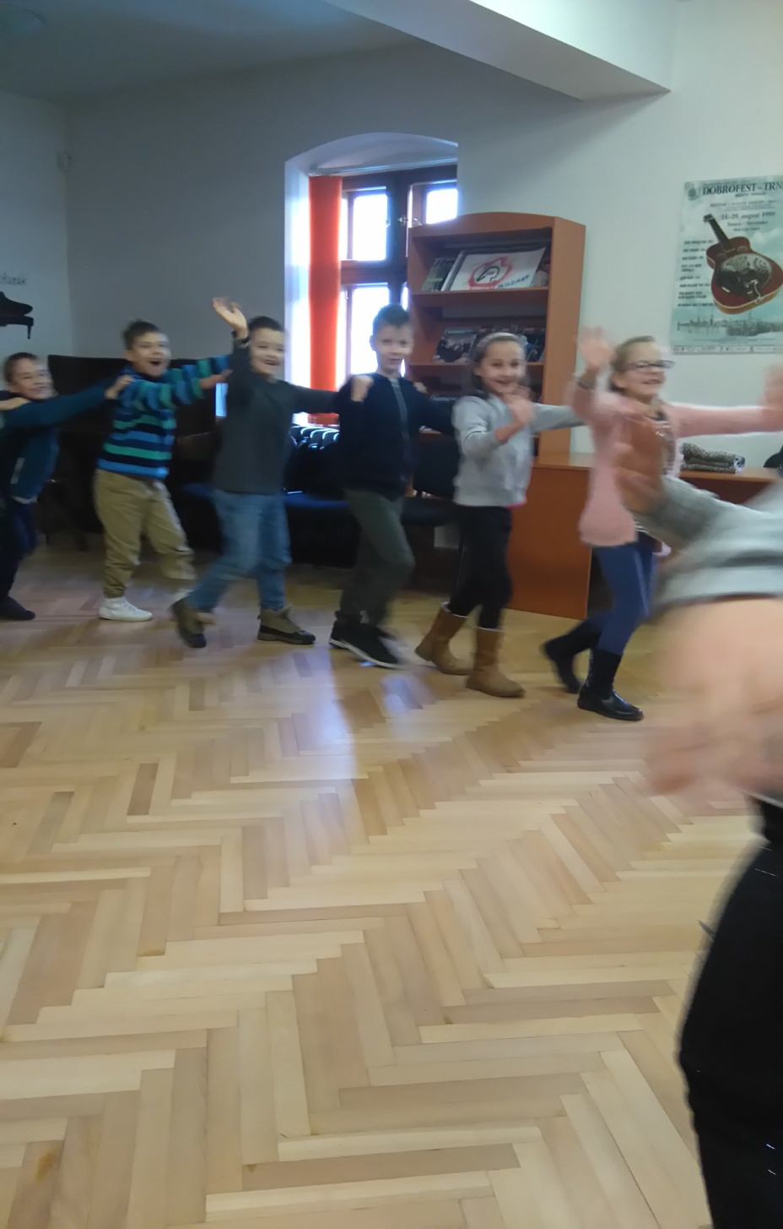
Vianočné pásmo
v Dome hudby

Slide 9
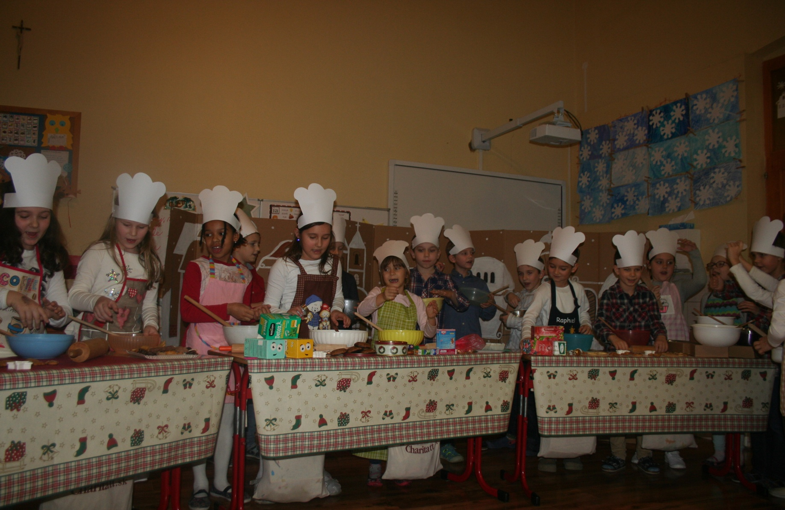
Vianočné besiedky
pre rodičov

Slide 10
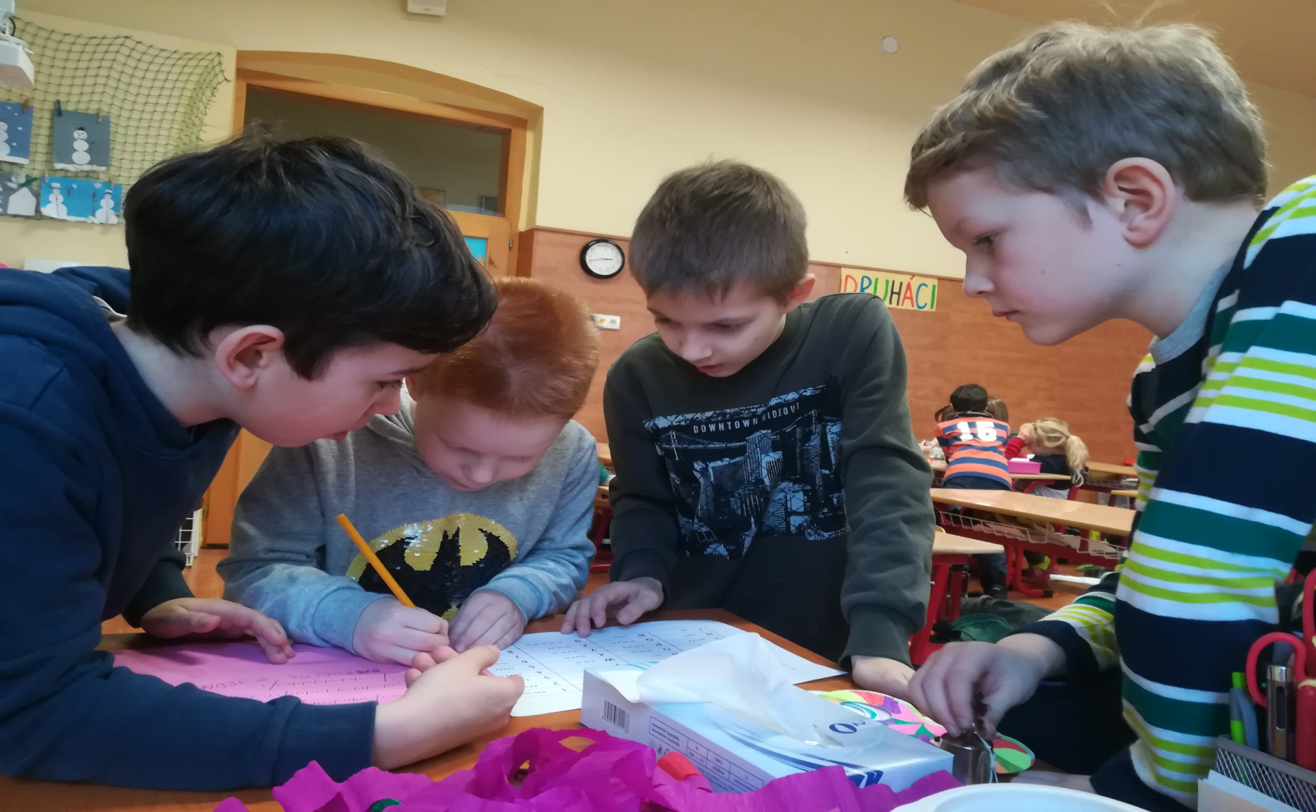
Hľadanie Angelinho pokladu
27.január

Slide 11
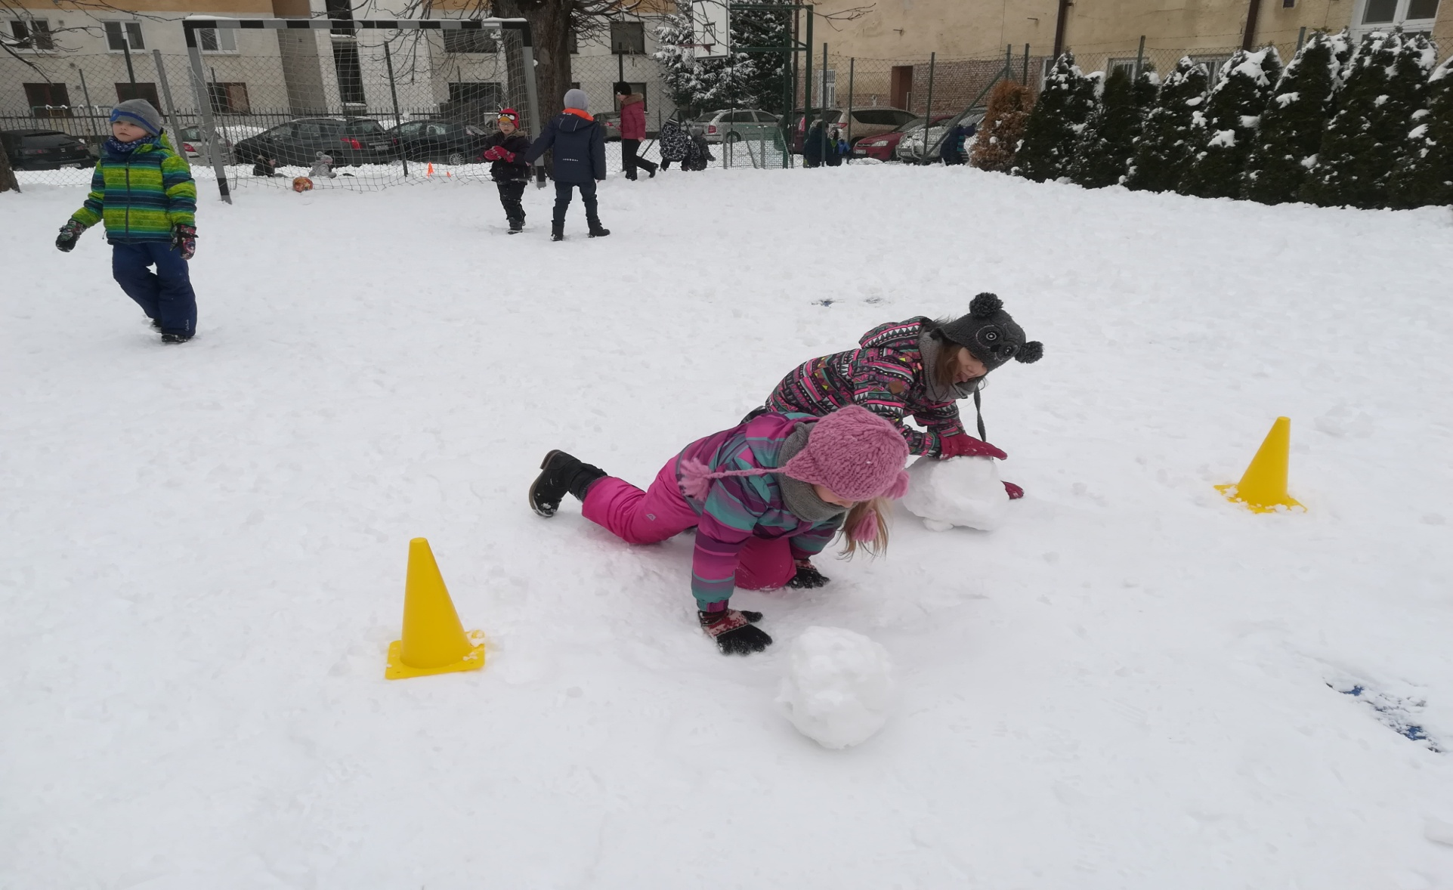
Malá zimná olympiáda

Slide 12
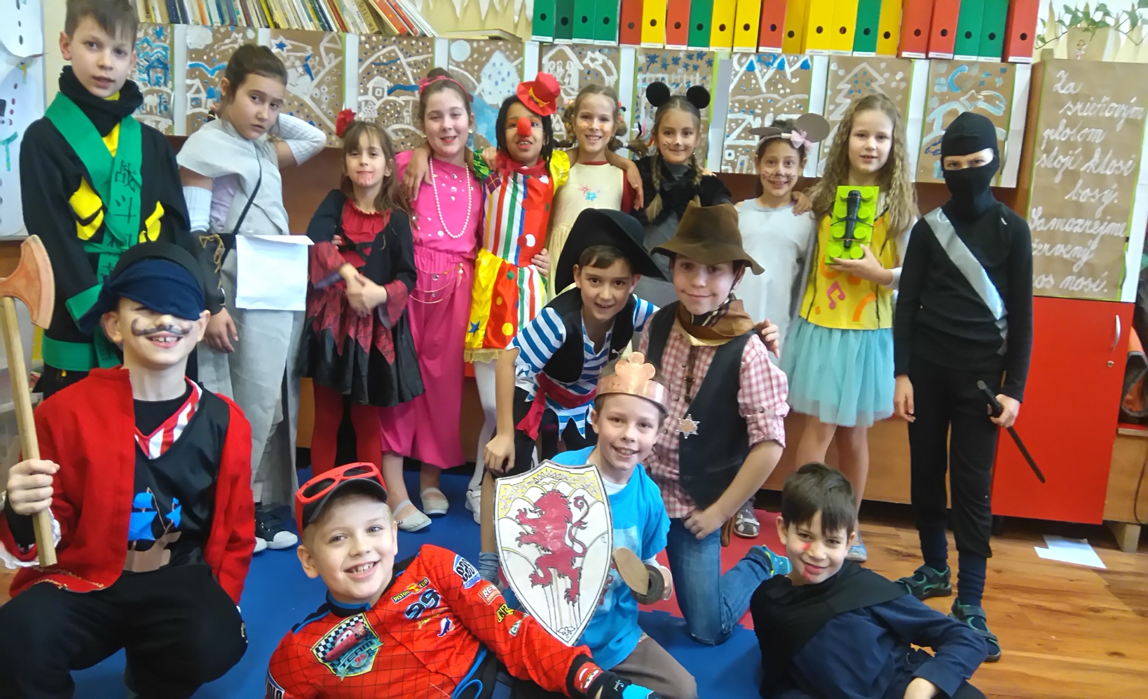
Karneval vo veľkej telocvični

Slide 13
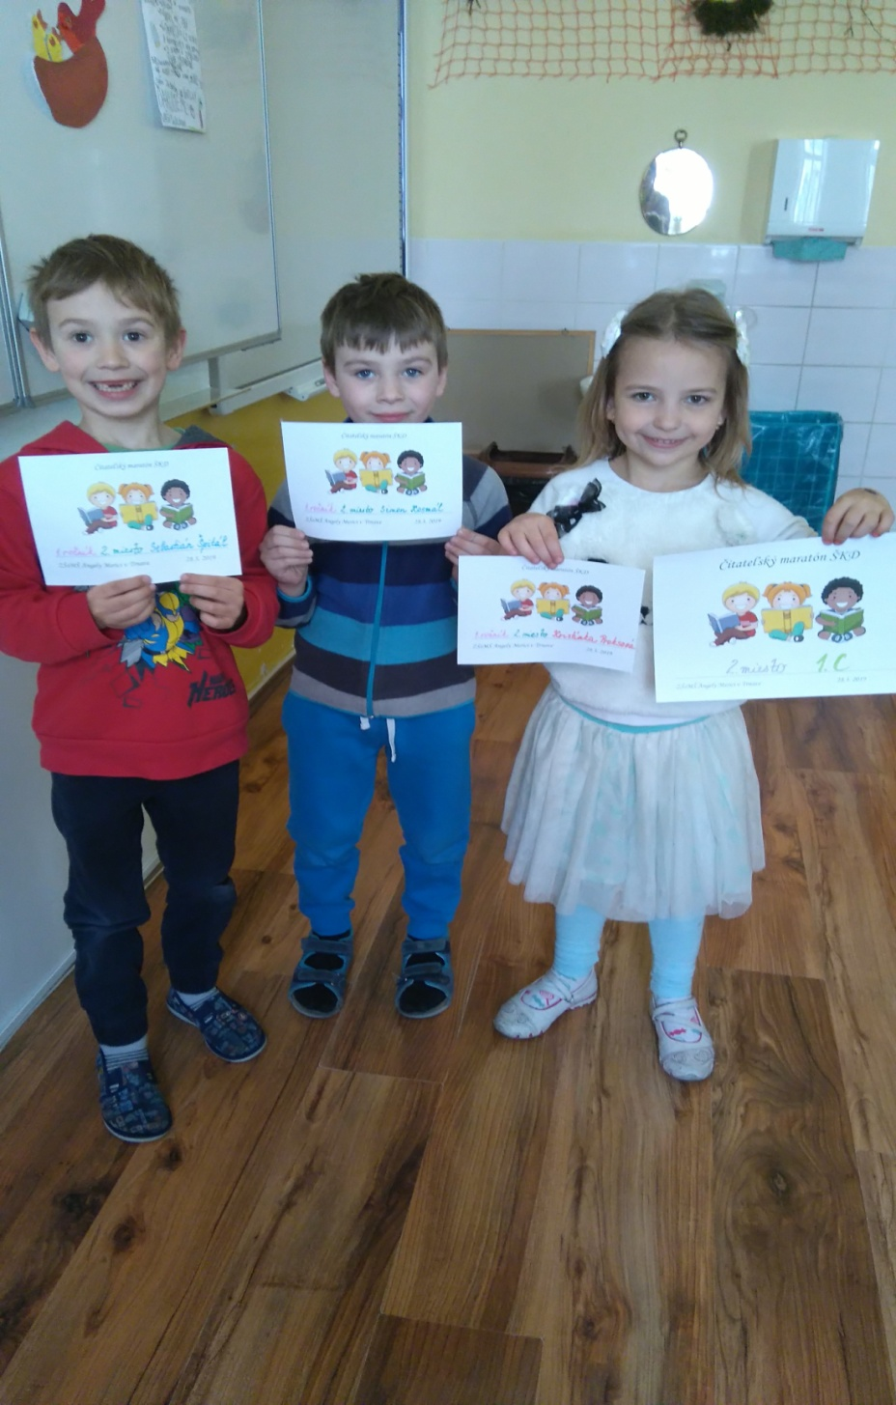
Čitateľský maratón

Slide 14
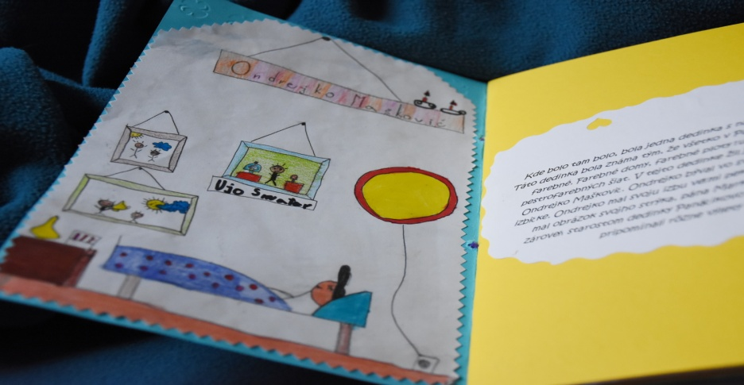
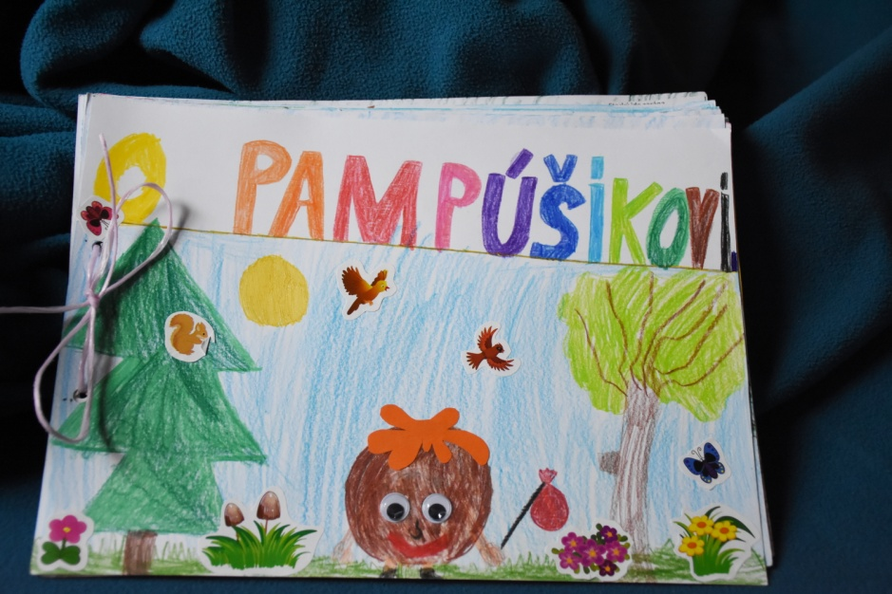
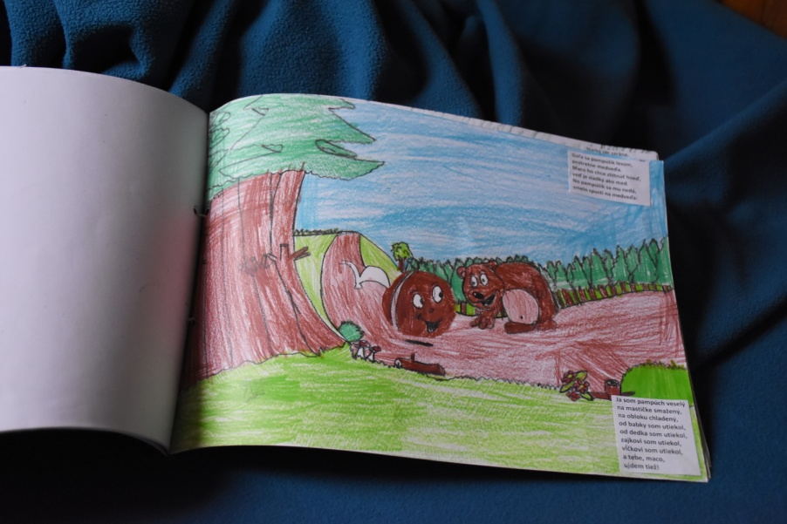
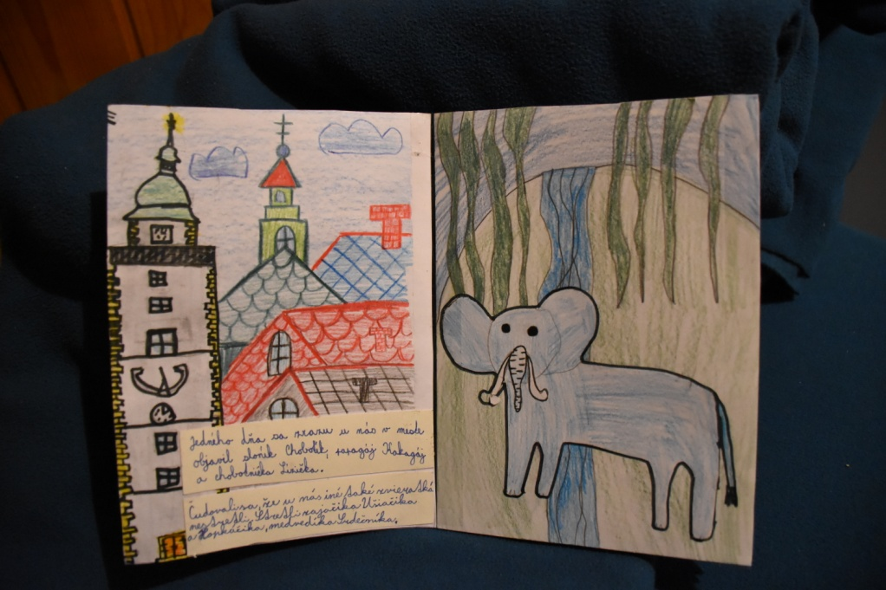
Leporelá

Slide 15
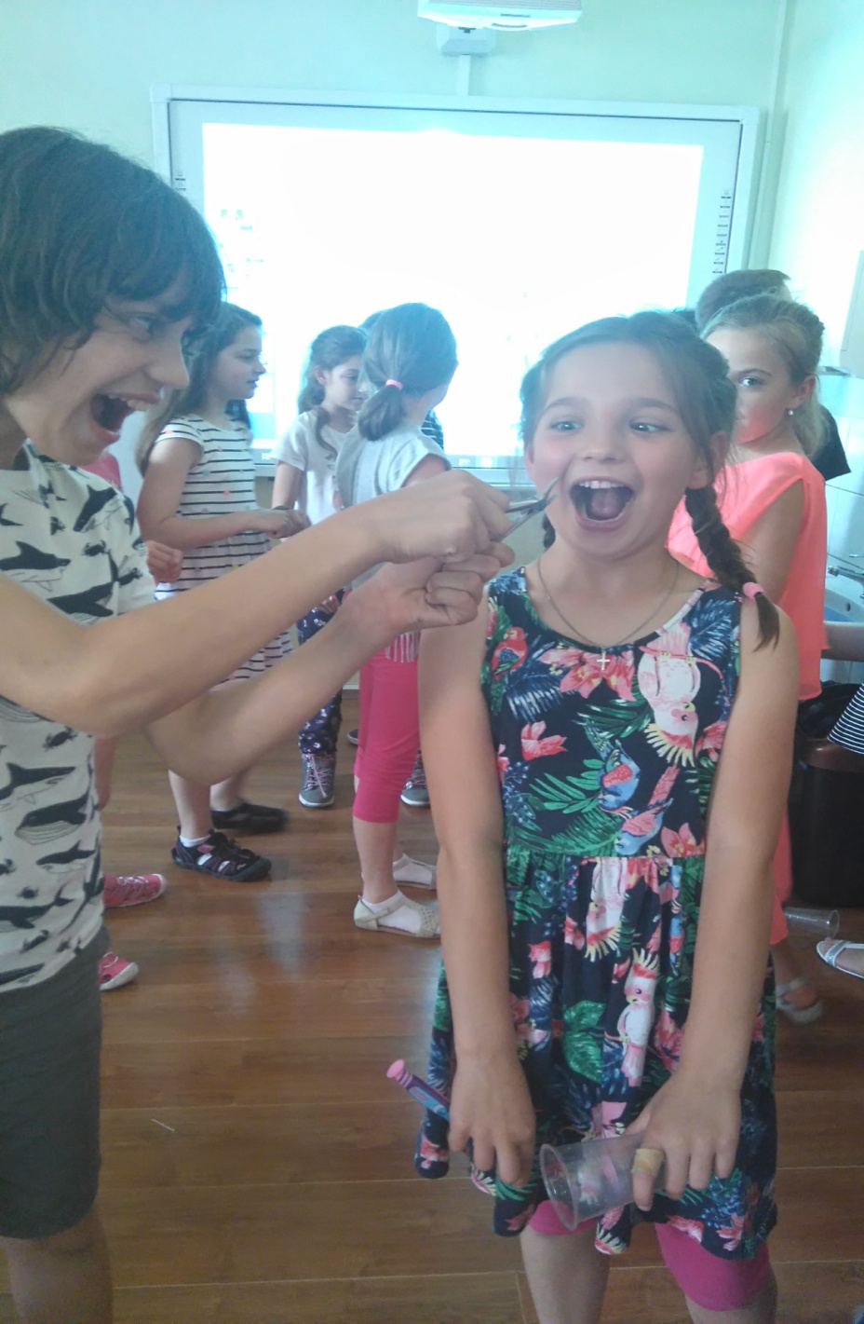
Beseda so zubárkou
p. Mečírovou
Zdravé biele zúbky

Slide 16
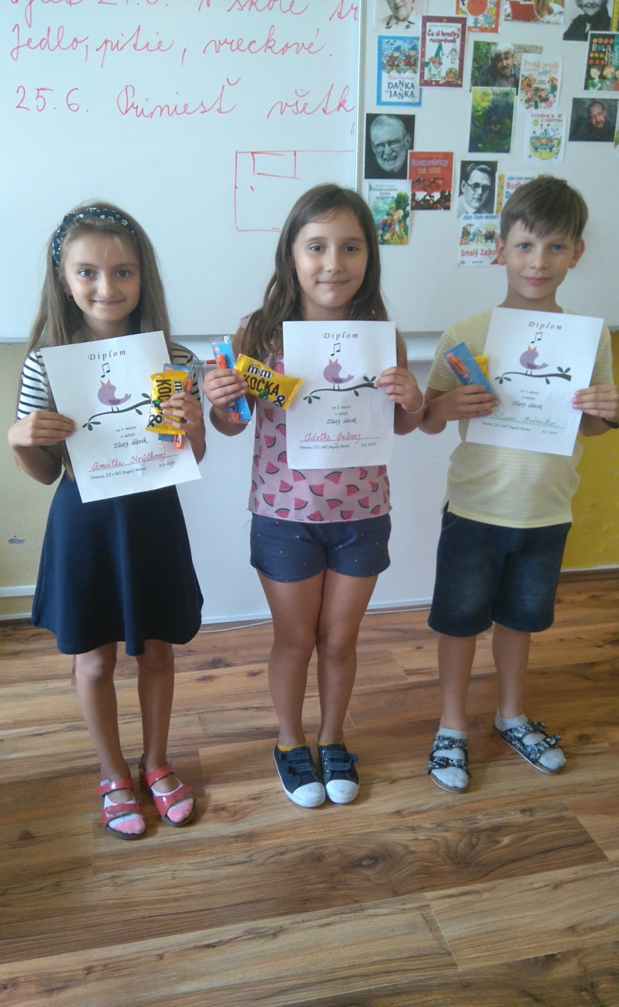
Druhácky Zlatý slávik

Slide 17
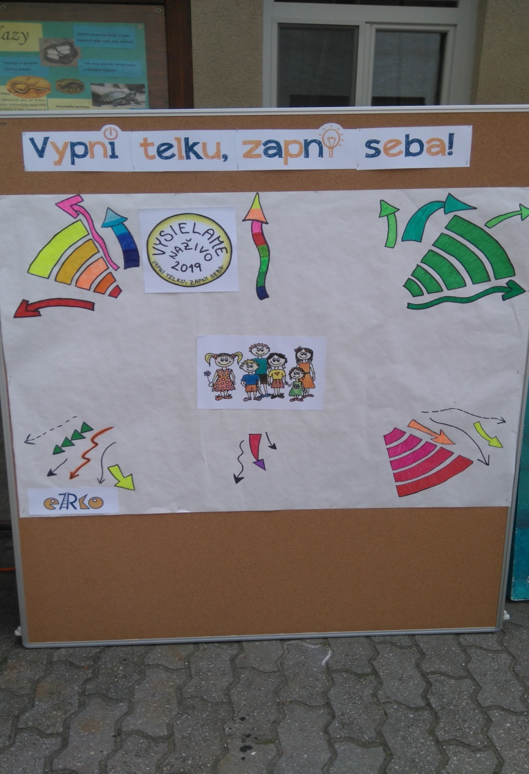
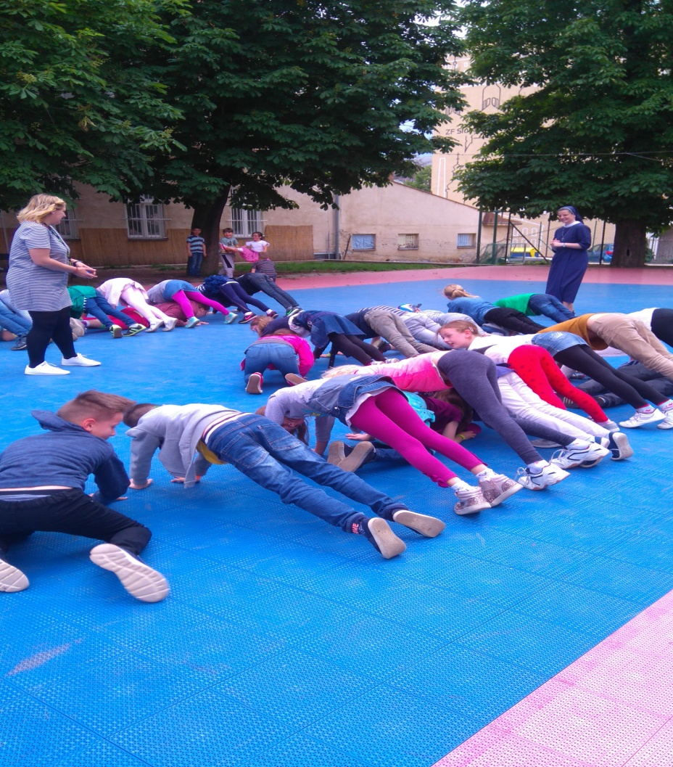
Vypni telku, zapni seba

Slide 18
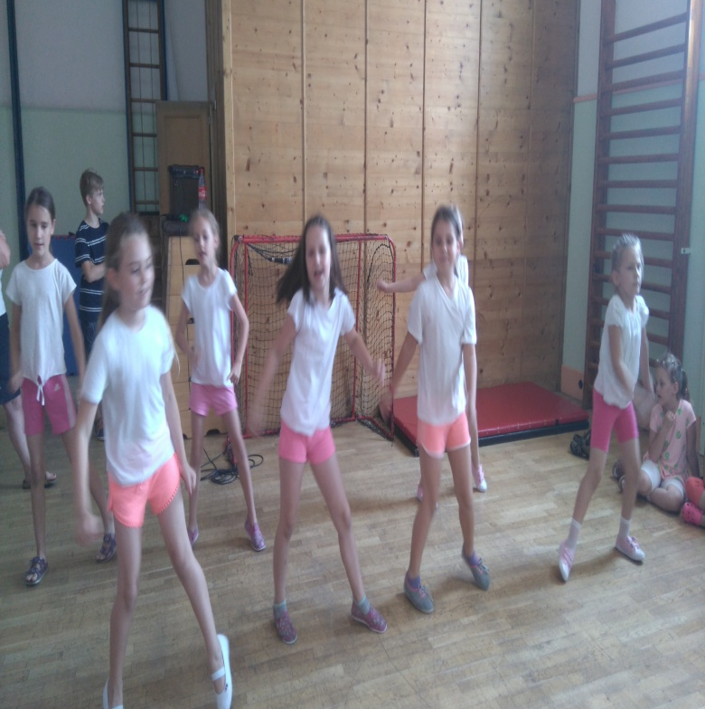
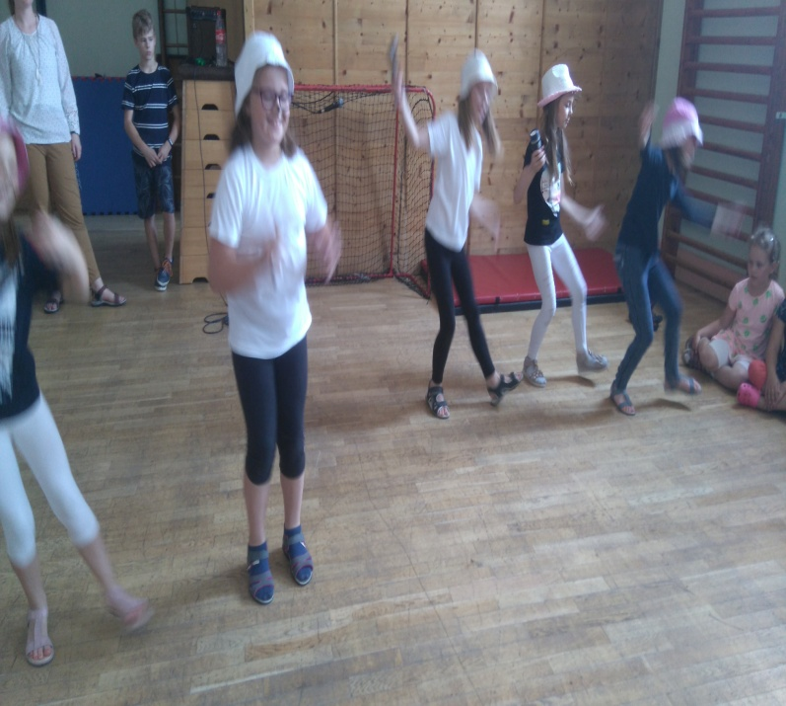
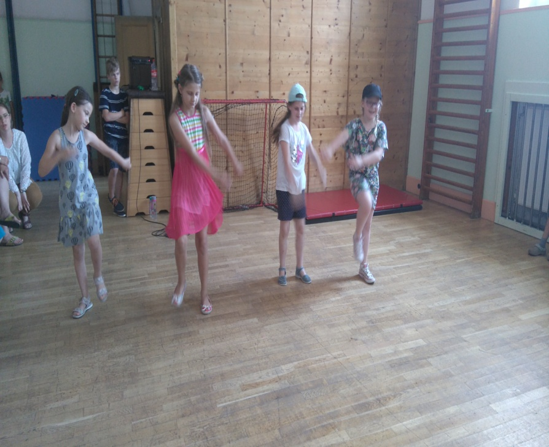
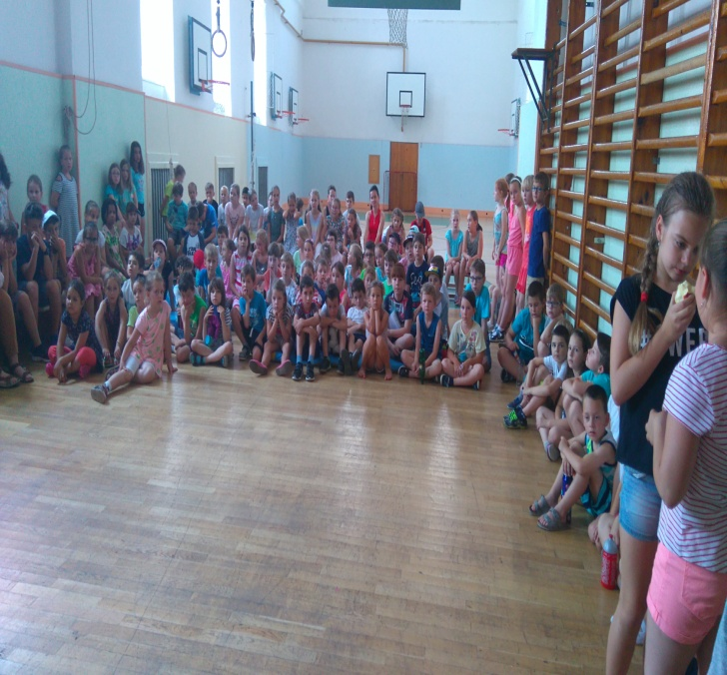
Talentárium

Slide 19
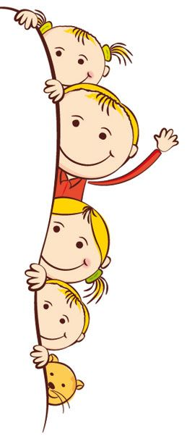
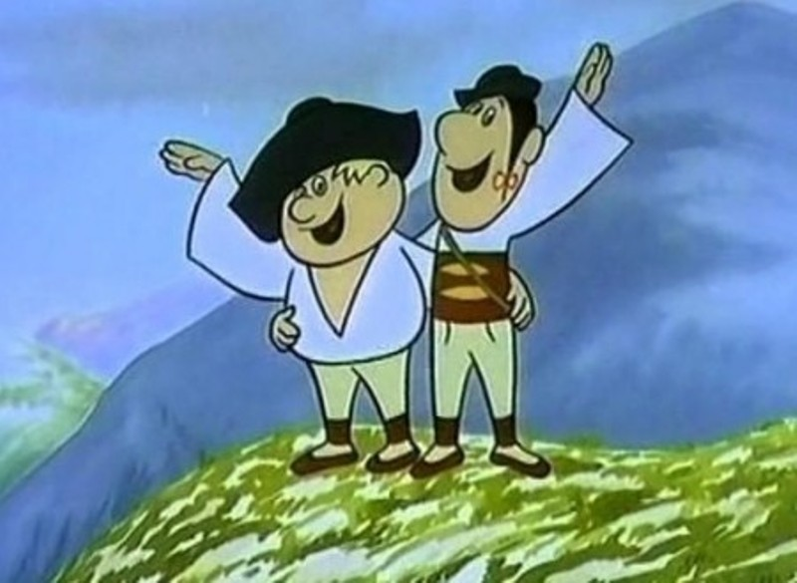
V našom ŠKD
sa stále
niečo deje...

